Slide 1
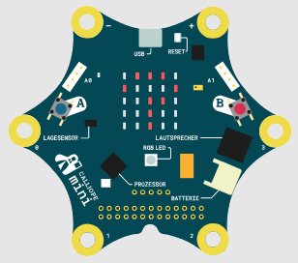

Geheimsprache in 2 Schritten
Einsteigerinnen bis Fortgeschrittene
Entwickle ein Programm bei dem mit den Tasten A und B durch die 24 Buchstaben des Alphabets geschaltet werden kann und der aktuelle Buchstabe angezeigt wird.

Slide 2
Geheimsprache in 3 Schritten
Einsteigerinnen bis Fortgeschrittene
Erweitere das Programm so, dass nach einer Eingabe der aktuelle Buchstabe in dein Geheimalphabet codiert wird und nur kurz angezeigt wird.

